Slide 1
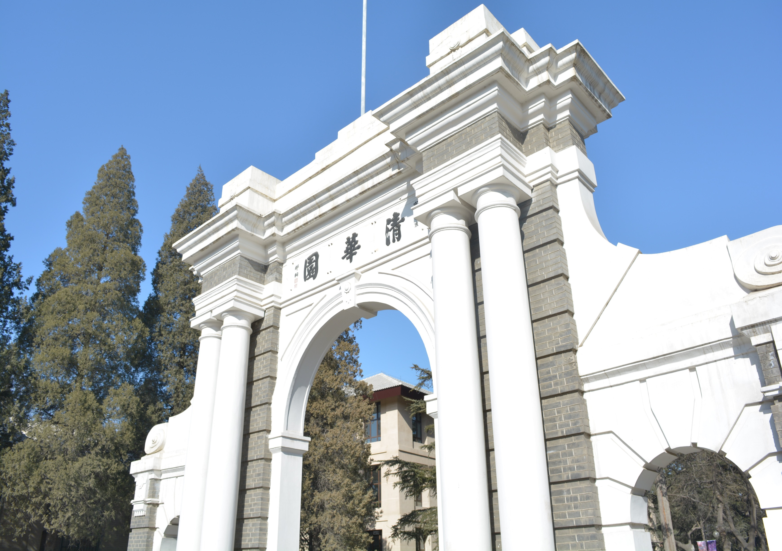
基于DCN的中文问题答案 抽取方法研究
毕业设计开题报告
姓名：周建宇
班级：计32
学号：2013011326
指导教师：徐华

Slide 2
内容目录
研究背景与现状分析
研究内容
研究方案
研究基础
进度安排和预期成果
随着越来越多人进入互联网
Notes:
自动问答一直是自然语言处理领域一个十分热门的研究方向，
它综合运用了各种自然语言处理技术。自动问答在学术界得到了广泛关注，很多成果也被用于工业界中。
在人工智能迅速发展的背景下，自动问答也不再局限于传统的基于搜索、匹配的方法，机器学习的最新技术正进一步推动自动问答技术的发展。

Slide 3
内容目录
研究背景与现状分析
研究内容
研究方案
研究基础
进度安排和预期成果
随着越来越多人进入互联网
Notes:
自动问答一直是自然语言处理领域一个十分热门的研究方向，
它综合运用了各种自然语言处理技术。自动问答在学术界得到了广泛关注，很多成果也被用于工业界中。
在人工智能迅速发展的背景下，自动问答也不再局限于传统的基于搜索、匹配的方法，机器学习的最新技术正进一步推动自动问答技术的发展。

Slide 4
研究背景
热门研究方向
TERC与1999年开始举办问答比赛
信息检索(IR)、信息挖掘（IE）、自然语言处理（NLP）技术综合（Wang, 2013）
问答系统
数据库问答系统
常问问题问答系统
新闻问答系统
互联网问答系统
问题类型
仿真陈述类问题
清单类问题
定义类问题
时间限制问题
序列问题
Notes:
自动问答一直是自然语言处理领域一个十分热门的研究方向，
它综合运用了各种自然语言处理技术。自动问答在学术界得到了广泛关注，很多成果也被用于工业界中。
在人工智能迅速发展的背景下，自动问答也不再局限于传统的基于搜索、匹配的方法，机器学习的最新技术正进一步推动自动问答技术的发展。

Slide 5
现状分析
Automatic Surface Text Pattern Learning Algorithm (Ravichandran et al., 2011)
Good precision but poor recall
Factor Graph Prediction Model(Hong Sun et al., 2013)
Sufficient candidate lists but low precision in rank
only consider connections among words with the same stem
Synactic Features comparison Model(Li,2011)
More expressive
Seaver data sparsity
Dynamic Coattention Network Model (Xiong et al.,2016)
Recover from incorrect predictions
State of the art result
agnostic to long documents
Notes:
自动问答一直是自然语言处理领域一个十分热门的研究方向，
它综合运用了各种自然语言处理技术。自动问答在学术界得到了广泛关注，很多成果也被用于工业界中。
在人工智能迅速发展的背景下，自动问答也不再局限于传统的基于搜索、匹配的方法，机器学习的最新技术正进一步推动自动问答技术的发展。

Slide 6
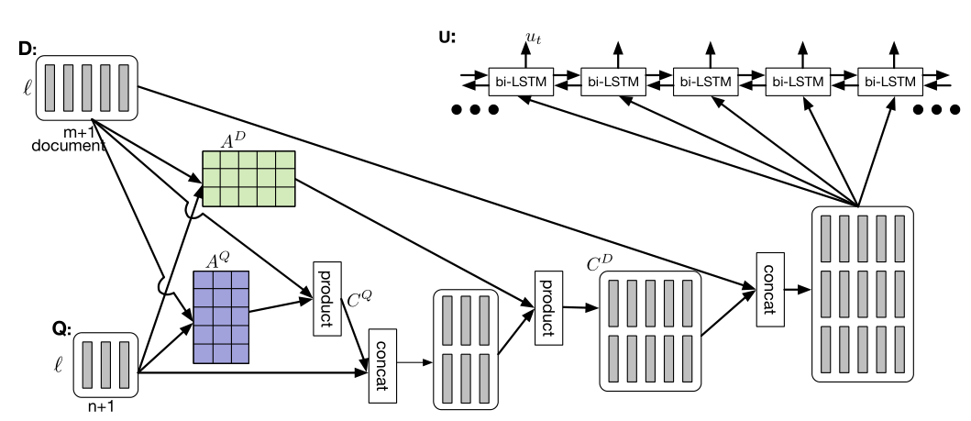
Dynamic Coattention Network——Coattention Encoder
Notes:
自动问答一直是自然语言处理领域一个十分热门的研究方向，
它综合运用了各种自然语言处理技术。自动问答在学术界得到了广泛关注，很多成果也被用于工业界中。
在人工智能迅速发展的背景下，自动问答也不再局限于传统的基于搜索、匹配的方法，机器学习的最新技术正进一步推动自动问答技术的发展。

Slide 7
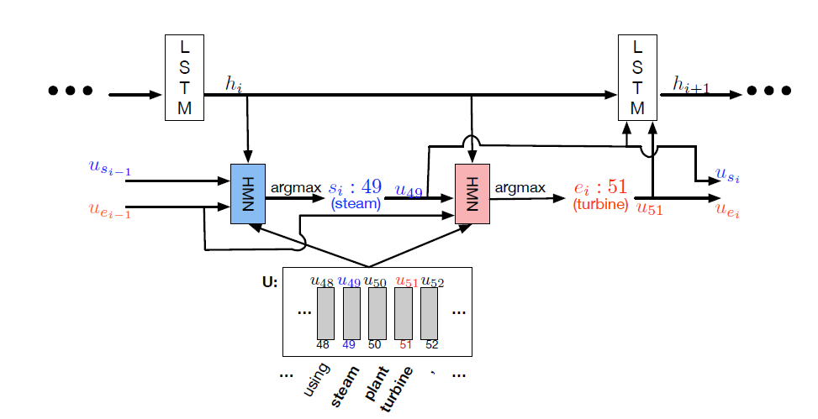
Dynamic Coattention Network——Dynamic Decoder
Notes:
自动问答一直是自然语言处理领域一个十分热门的研究方向，
它综合运用了各种自然语言处理技术。自动问答在学术界得到了广泛关注，很多成果也被用于工业界中。
在人工智能迅速发展的背景下，自动问答也不再局限于传统的基于搜索、匹配的方法，机器学习的最新技术正进一步推动自动问答技术的发展。

Slide 8
内容目录
研究背景与现状分析
研究内容
研究方案
研究基础
进度安排和预期成果
随着越来越多人进入互联网
Notes:
自动问答一直是自然语言处理领域一个十分热门的研究方向，
它综合运用了各种自然语言处理技术。自动问答在学术界得到了广泛关注，很多成果也被用于工业界中。
在人工智能迅速发展的背景下，自动问答也不再局限于传统的基于搜索、匹配的方法，机器学习的最新技术正进一步推动自动问答技术的发展。

Slide 9
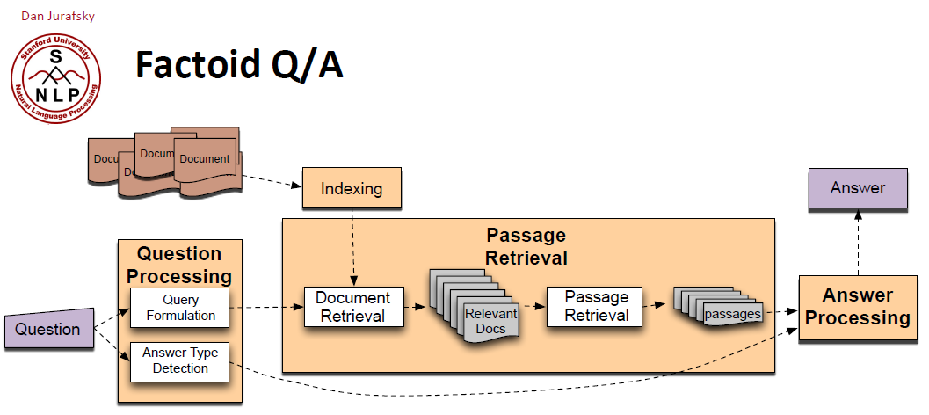
研究内容
Notes:
自动问答一直是自然语言处理领域一个十分热门的研究方向，
它综合运用了各种自然语言处理技术。自动问答在学术界得到了广泛关注，很多成果也被用于工业界中。
在人工智能迅速发展的背景下，自动问答也不再局限于传统的基于搜索、匹配的方法，机器学习的最新技术正进一步推动自动问答技术的发展。

Slide 10
研究内容
抓取并预处理问题与答案文本（百度知道、知乎）
提取文本特征（中文分词、词性标注、关键词提取、文本编码）
模型训练（训练集标注、DCN模型构建）
算法评测与优化（百度知道数据集、知乎数据集）
Notes:
自动问答一直是自然语言处理领域一个十分热门的研究方向，
它综合运用了各种自然语言处理技术。自动问答在学术界得到了广泛关注，很多成果也被用于工业界中。
在人工智能迅速发展的背景下，自动问答也不再局限于传统的基于搜索、匹配的方法，机器学习的最新技术正进一步推动自动问答技术的发展。

Slide 11
内容目录
研究背景与现状分析
研究内容
研究方案
研究基础
进度安排和预期成果
随着越来越多人进入互联网
Notes:
自动问答一直是自然语言处理领域一个十分热门的研究方向，
它综合运用了各种自然语言处理技术。自动问答在学术界得到了广泛关注，很多成果也被用于工业界中。
在人工智能迅速发展的背景下，自动问答也不再局限于传统的基于搜索、匹配的方法，机器学习的最新技术正进一步推动自动问答技术的发展。

Slide 12
研究方案
中文问答 文本
特征数据集
训练集
DCN模型训练
分词及提取特征词等
训练分类模型
阅读理解模型
去重、标注
标注数据集
测试集
删除无关内容
评测结果
数据预处理
特征提取
效果分析与优化
Notes:
自动问答一直是自然语言处理领域一个十分热门的研究方向，
它综合运用了各种自然语言处理技术。自动问答在学术界得到了广泛关注，很多成果也被用于工业界中。
在人工智能迅速发展的背景下，自动问答也不再局限于传统的基于搜索、匹配的方法，机器学习的最新技术正进一步推动自动问答技术的发展。

Slide 13
内容目录
研究背景与现状分析
研究内容
研究方案
研究基础
进度安排和预期成果
随着越来越多人进入互联网
Notes:
自动问答一直是自然语言处理领域一个十分热门的研究方向，
它综合运用了各种自然语言处理技术。自动问答在学术界得到了广泛关注，很多成果也被用于工业界中。
在人工智能迅速发展的背景下，自动问答也不再局限于传统的基于搜索、匹配的方法，机器学习的最新技术正进一步推动自动问答技术的发展。

Slide 14
研究基础
文献
问答系统研究综述：英文论文2篇，中文论文2篇
答案抽取算法：英文论文6篇，中文论文2篇
开源工具包
分词工具：ANSJ，ICTCLAS
词典
《同义词词林》
《现代汉语同义词词库》
语料库
百度知道中文问答数据集
Notes:
自动问答一直是自然语言处理领域一个十分热门的研究方向，
它综合运用了各种自然语言处理技术。自动问答在学术界得到了广泛关注，很多成果也被用于工业界中。
在人工智能迅速发展的背景下，自动问答也不再局限于传统的基于搜索、匹配的方法，机器学习的最新技术正进一步推动自动问答技术的发展。

Slide 15
内容目录
研究背景与现状分析
研究内容
研究方案
研究基础
进度安排和预期成果
随着越来越多人进入互联网
Notes:
自动问答一直是自然语言处理领域一个十分热门的研究方向，
它综合运用了各种自然语言处理技术。自动问答在学术界得到了广泛关注，很多成果也被用于工业界中。
在人工智能迅速发展的背景下，自动问答也不再局限于传统的基于搜索、匹配的方法，机器学习的最新技术正进一步推动自动问答技术的发展。

Slide 16
进度安排
本学期15-17周：研究与选题、文献调研、确定题目
下学期1-3周：数据准备、对初始问题与答案数据进行常见的分词与词性标注处理
下学期4-8周：编写DCN算法的核心代码，准备中期答辩
下学期9-12周：进行评测并对算法作出优化
下学期13-16周：撰写论文，准备答辩
Notes:
自动问答一直是自然语言处理领域一个十分热门的研究方向，
它综合运用了各种自然语言处理技术。自动问答在学术界得到了广泛关注，很多成果也被用于工业界中。
在人工智能迅速发展的背景下，自动问答也不再局限于传统的基于搜索、匹配的方法，机器学习的最新技术正进一步推动自动问答技术的发展。

Slide 17
预期成果
基于DCN的中文答案抽取算法实现
《基于DCN的中文问题答案抽取方法研究》毕业论文一篇
Notes:
自动问答一直是自然语言处理领域一个十分热门的研究方向，
它综合运用了各种自然语言处理技术。自动问答在学术界得到了广泛关注，很多成果也被用于工业界中。
在人工智能迅速发展的背景下，自动问答也不再局限于传统的基于搜索、匹配的方法，机器学习的最新技术正进一步推动自动问答技术的发展。

Slide 18
参考文献
[Xiong C., Zhong V. & Socher R. 16] Dynamic Coattention Networks For Question Answering.
[Li, Xiaoyan., Croft, et al. 11] Evaluating question-answering techniques in Chinese.
[Iyyer, Mohit., et al. 14] A Neural Network for Factoid Question Answering over Paragraphs. Conference on Empirical Methods in Natural Language Processing 2014:633-644.
[Severyn, Aliaksei., & A Moschitti. 15] Learning to Rank Short Text Pairs with Convolutional Deep Neural Networks. The, International ACM SIGIR Conference 2015:373-382.
[Sun, Hong., et al. 13] Answer extraction from passage graph for question answering." International Joint Conference on Artificial Intelligence2013:2169-2175.
[Hermann, Karl Moritz, et al. 15 ] Teaching Machines to Read and Comprehend. Computer Science.
[D Kapashi., & P Shah. 15] Answering Reading Comprehension Using Memory Networks.
[Cheng, J., Dong, L., & Lapata, M. 2016] Long short-term memory-networks for machine reading. arXiv preprint arXiv:1601.06733
Notes:
自动问答一直是自然语言处理领域一个十分热门的研究方向，
它综合运用了各种自然语言处理技术。自动问答在学术界得到了广泛关注，很多成果也被用于工业界中。
在人工智能迅速发展的背景下，自动问答也不再局限于传统的基于搜索、匹配的方法，机器学习的最新技术正进一步推动自动问答技术的发展。

Slide 19
Q&A

